Slide 1
Политическая элита
Платонова Юлия 10А
школа №1260
2015

Slide 2
Определение
Политическая элита - это группа людей обладающая наибольшим политическим влиянием и принимающая наибольшие политические решения.

Slide 3
Признаки политической элиты
Высокий политический статус
политический авторитет
престиж

Slide 4
Виды элиты по способу формирования
аристократиская (закрытая)
демократическая (открытая)

Slide 5
Виды элиты по отношению к власти
правящая
контрэлита

Slide 6
Виды элиты по отношению к прогрессу
творческая
консервативная

Slide 7
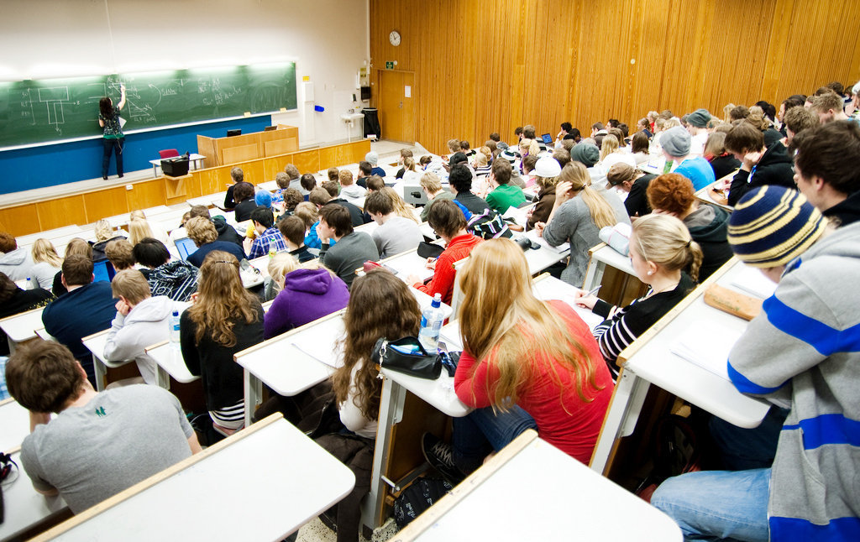
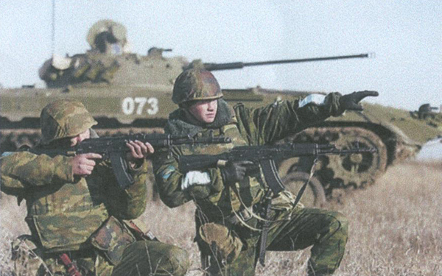
Каналы рекрутирования
Государственная служба
Образование
Военная служба
СМИ
Бизнес
Выборы

Slide 8
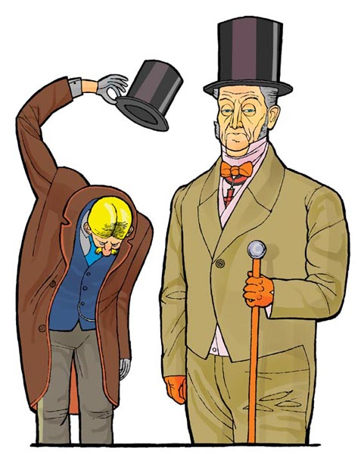
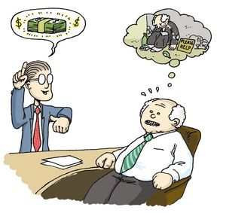
Состав (структура)
Правители
Руководители и члены органов власти
Лидеры партий и общественных движений
Руководители региональных и городских администраций

Slide 9
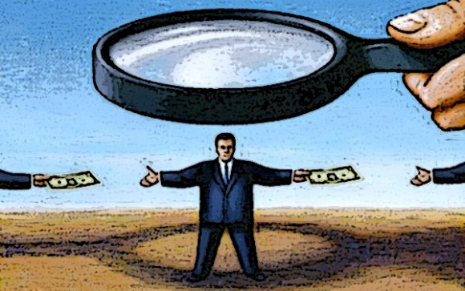
Признаки современной элиты
Множественность (плюрализм)
Конкуренция элит
Зависимость от электората (или по-другому избирателей)
Взаимный контроль элит
Регулярная обновляемость

